Slide 1

Уголок конструирования в старшей группе №10.

Slide 2

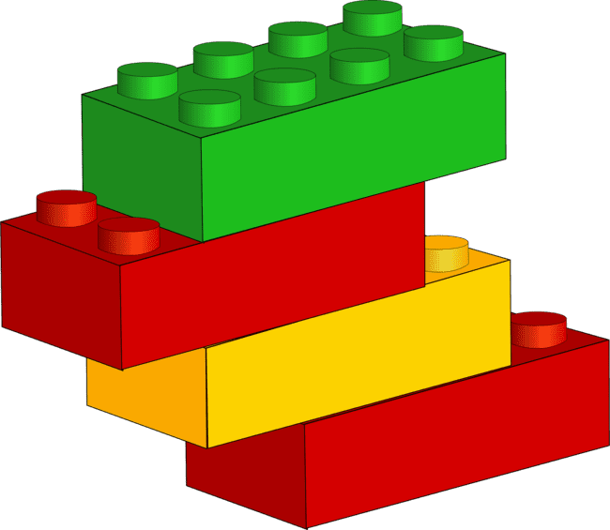

Slide 3

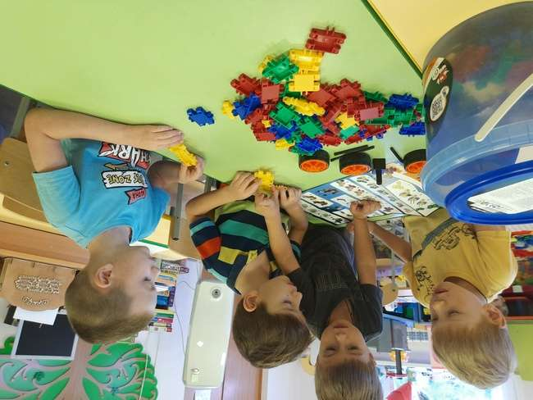
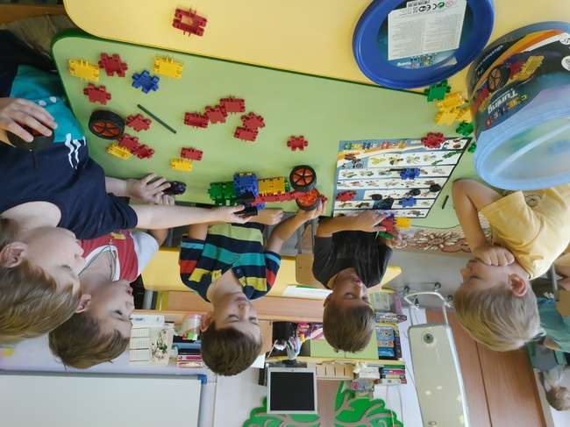

Slide 4

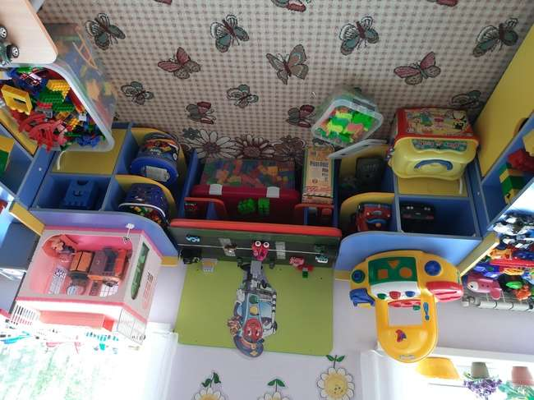
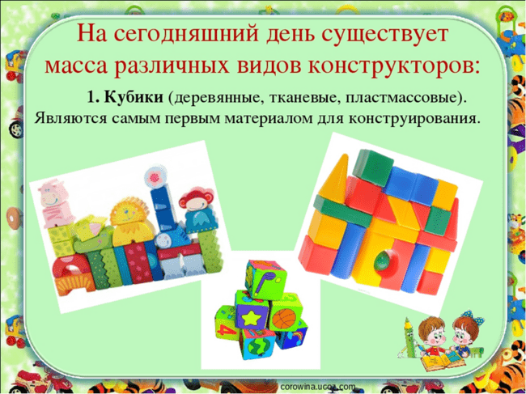
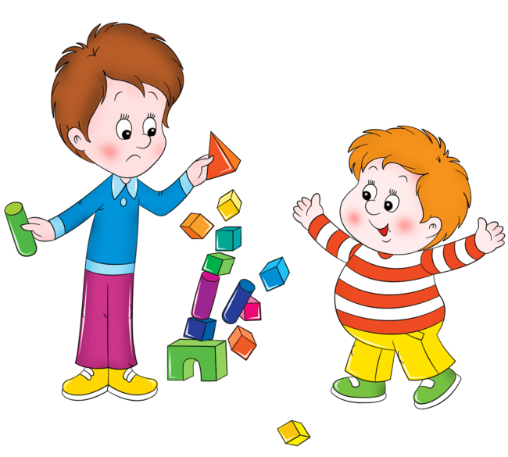
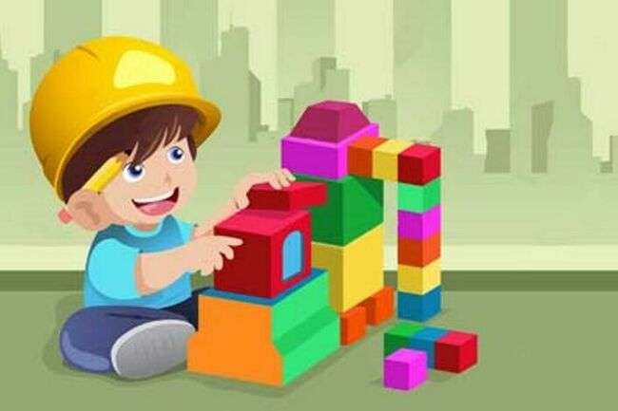

Slide 5
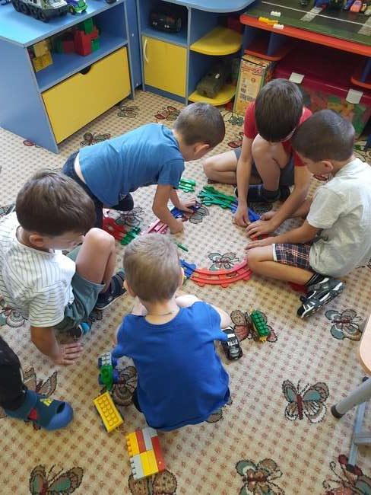
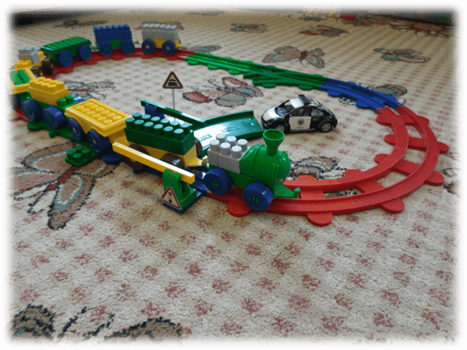
В этой игровой зоне находятся разные виды конструкторов.
Игровая зона изолирована, ограничена мебелью с множеством полок и ящиков для хранения.
Крупный конструктор дети используют для создания построек к сюжетным игр.
Эти игры учат детей
сотрудничеству,
развивают фантазию,
пространственное
воображение.

Slide 6

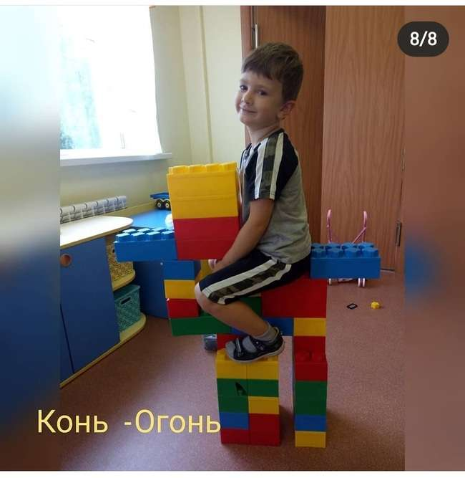
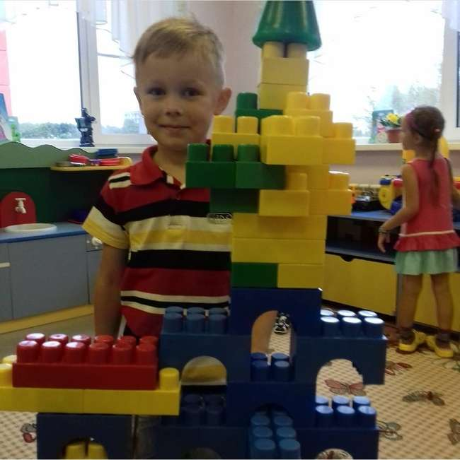

Slide 7
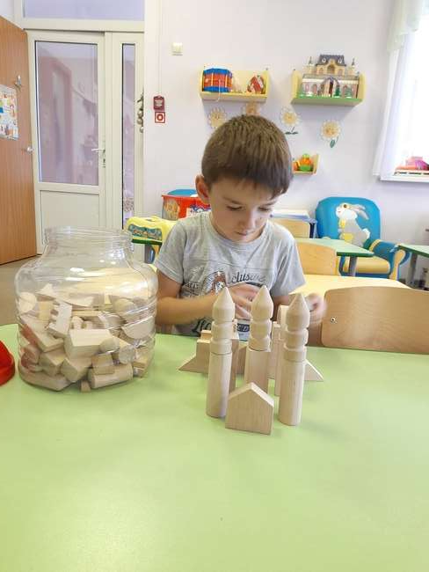
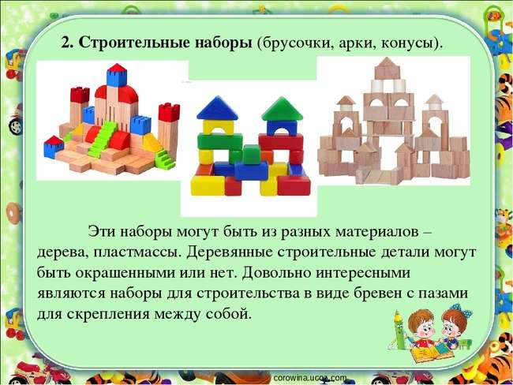

Slide 8
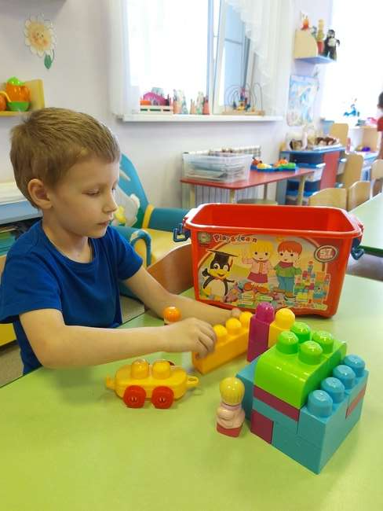
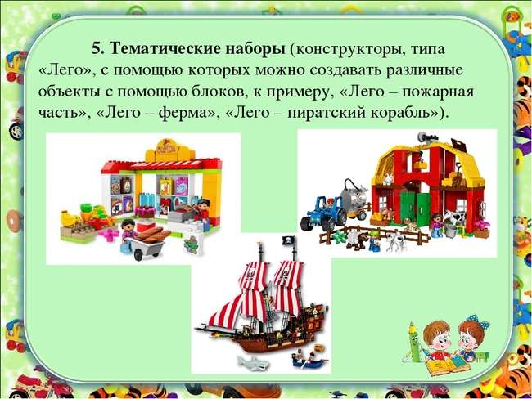

Slide 9
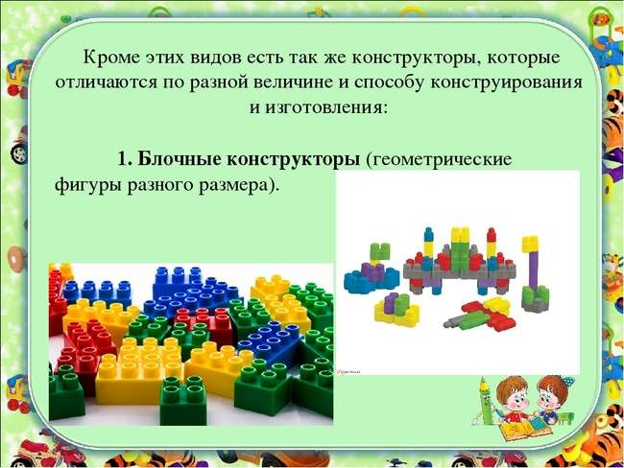
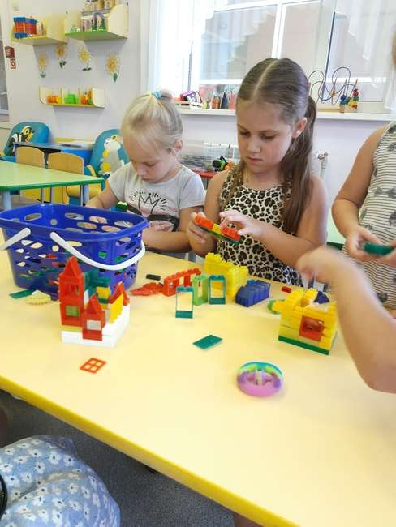

Slide 10
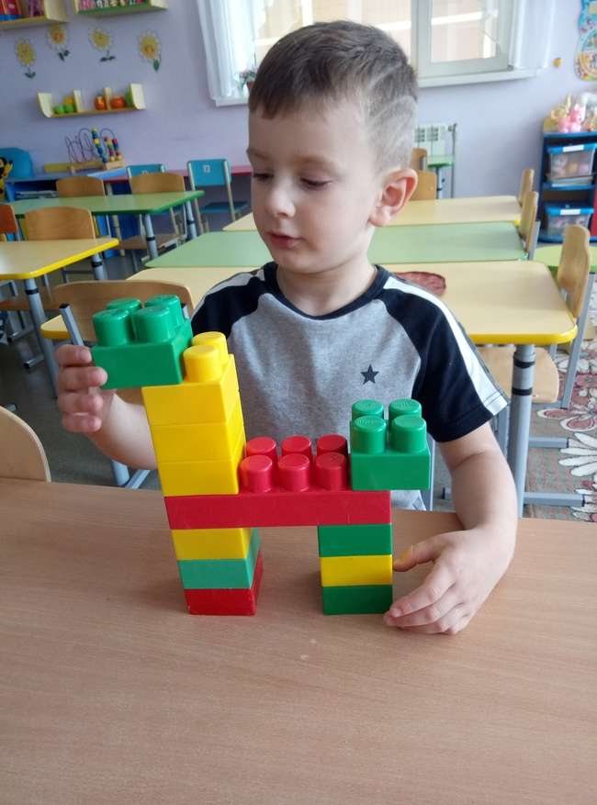
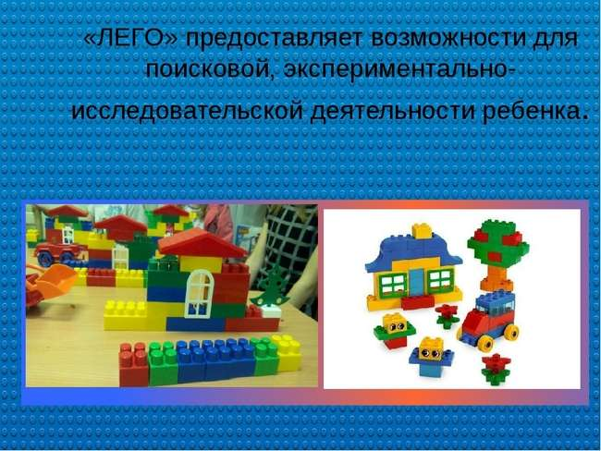

Slide 11
Польза от игры в конструкторы для развития ребенка во многом зависит от того, как организован процесс этой игры. Меняя условия и правила игры, мы можем мягко направлять развитие ребенка в нужное русло: так шумному непоседе конструктор может привить усидчивость и аккуратность, а застенчивый малыш может найти отличный повод для общения со сверстниками.

